Slide 1
I modelli di calcolo di Clesius
Il calcolo dei benefici sociali nel sistema Clesius trasforma un regolamento di un servizio sociale in modelli modulari che descrivono le intenzioni e le logiche politiche piuttosto che di programmare il procedimento in un certo linguaggio.

Slide 2
I modelli di calcolo di Clesius
I modelli sono composti di reti di nodi, che corrispondono alle variabili di un programma di computer. Le connessioni tra i nodi indicano il flusso tra i loro valori. La rappresentazione grafica di una rete visualizza quindi la struttura del modello. L’ispezione del singolo nodo permette di controllare i suoi parametri e valori.

Slide 3
I modelli di calcolo di Clesius
Ogni nodo ha un belief (credenza, tra 0 e 1) ed eventualmente un valore numerico (soldi, punteggi, ecc.). Un nodo può combinare i belief dei suoi antecedenti con formule logiche o aggregare i valori numerici con la matematica tradizionale.

Slide 4
I modelli di calcolo di Clesius
Una trentina di diversi tipi di nodi copre lo spettro totale della descrizione del calcolo (nodi di input, confronti tra valori, trasformazioni lineari).

Slide 5
I modelli di calcolo di Clesius
La stampa del risultato di calcolo viene composto da fragmenti di frasi e formattazione adeguata dei valori. Un modello può incorporare una serie di sotto-modelli. La definizione di variabili evita la ripetizioni di parametri. Casi con valori di input significanti possono sistemare i test.

Slide 6
I modelli di calcolo di Clesius
I parametri di un modello sono rappresentati in formato XML con delle coppie name-value nei params previsto negli Applet di Java. Possono essere creati e modificati con un editore di testo o con il modulo grafico, che è contenuto nel JAR di calcolo.

Slide 7
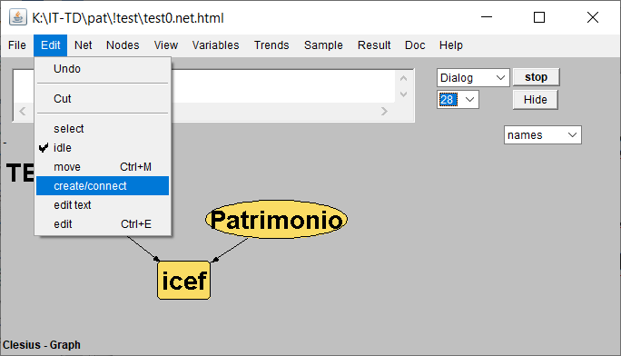
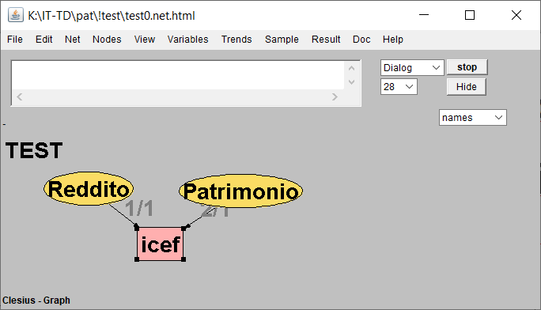
I modelli di calcolo di Clesius
Nella modalità di creazione, un click in una posizione crea o seleziona lì un nodo e un drag tra due nodi li connette.

Slide 8
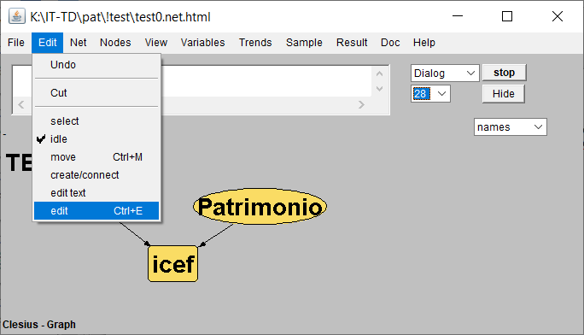
I modelli di calcolo di Clesius
In modalità di edit si definiscono il tipo di nodo e i suoi parametri.

Slide 9
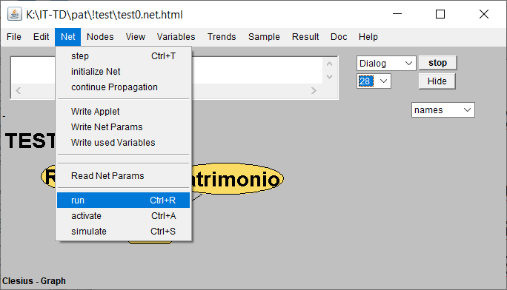
I modelli di calcolo di Clesius
La modalità run permette un input di un valore e attiva la sua propagazione attraverso le connessioni.

Slide 10
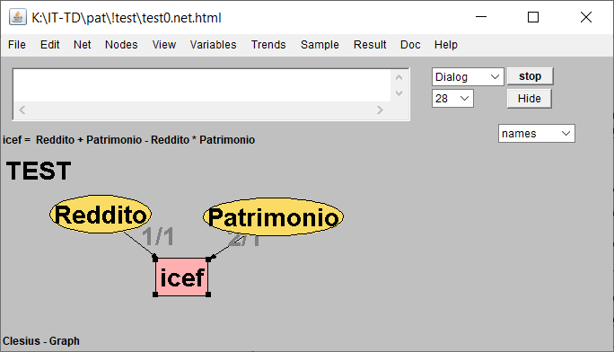
I modelli di calcolo di Clesius
Il valore di ogni nodo intermedio o finale si controlla selezionando un nodo o stampando il risultato.

Slide 11
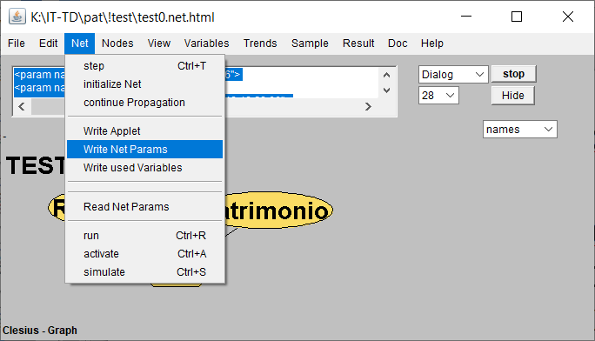
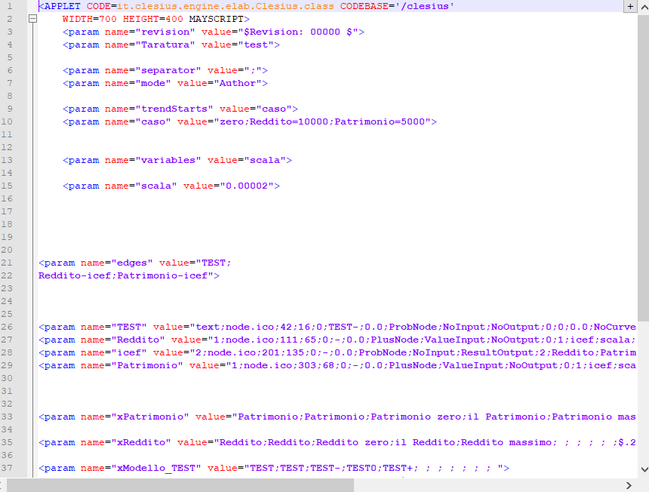
I modelli di calcolo di Clesius
Il modello cosi composto viene immesso in una textarea e nel clip-board per essere copiato nel proprio text editor.

Slide 12
I modelli di calcolo di Clesius
Non c’è nessuna connessione diretta con il sistema sottostante. Nell’area di testo si possono visualizzare e comunicare differenti visti del modello.

Slide 13
I modelli di calcolo di Clesius
La chiamata clesius.check.bat del clesius.jar senza parametri:
java -classpath clesius.jar;jakarta-commons-logging-1.0.4.jar it.clesius.clesius.ClesiusMain >clesius.check.txt
crea nel clesius.check.txt la lista delle classi JAVA usate con le loro versioni.

Slide 14
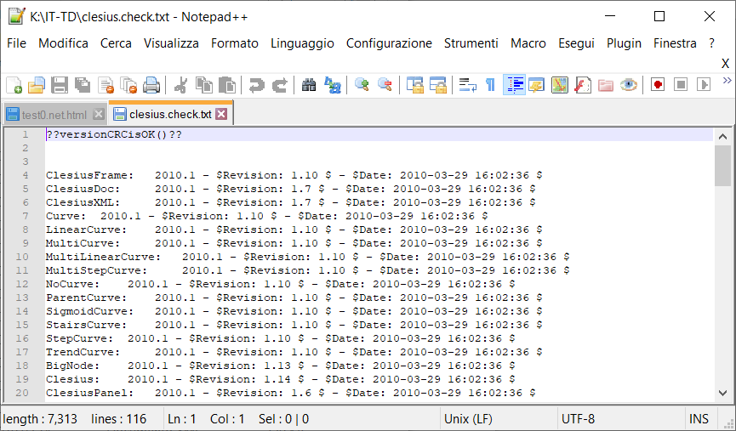
I modelli di calcolo di Clesius

Slide 15
I modelli di calcolo di Clesius
Il clesius.exe.bat indica con la coppia dir: <dir del modelli> da dove selezione il modello:
java -classpath clesius.jar;netscape.jar;jakarta-commons-logging-1.0.4.jar;etymon.jar;. it.clesius.clesius.ClesiusMain dir: pat

Slide 16
I modelli di calcolo di Clesius
Appaiono le cartelle a partire della cartella dir e al loro interno i modelli nel formato ...net.html. Il doppio click su uno di essi apre il grafico con il modello per essere testato o modificato. I menu dell’interfaccia offrono una varietà di interazioni con il modello.

Slide 17
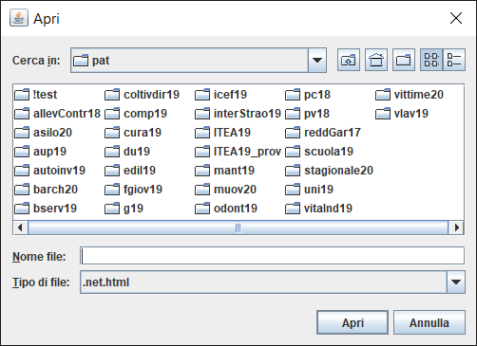
I modelli di calcolo di Clesius

Slide 18
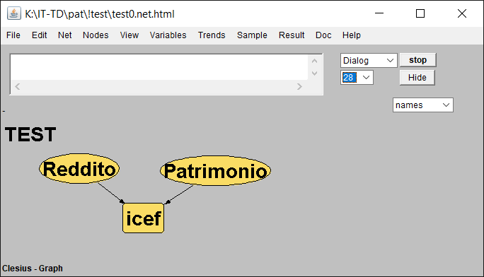
I modelli di calcolo di Clesius

Slide 19
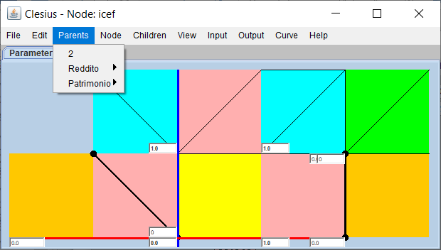
I modelli di calcolo di Clesius

Slide 20
I modelli di calcolo di Clesius
Lo stesso clesius.jar incorporato al posto giusto nel sistema di gestione permette di calcolare dei singoli casi o un’insieme per creare dei report o riassunti.

